Slide 1
소프트웨어 설계
Free Waiting
2조 : 이판사판
조장 : 이효동
서기 : 구보미
팀원 : 권영인 김기현 박준호

Slide 2




2조 : 이판사판
팀장
발표
박준호
구보미
이효동
권영인
김기현

Slide 3
Table of Contents.
‘01
‘02
‘03
Executive
summary
Special
Requirement
Workplan
‘04
‘05
‘06
Feasibility
Analysis
Requirement
Definition
Use case diagram
& Activity diagram

Slide 4
‘01
Executive
Summary
Application
번호표 발급 어플리케이션
Free Waiting

Slide 5
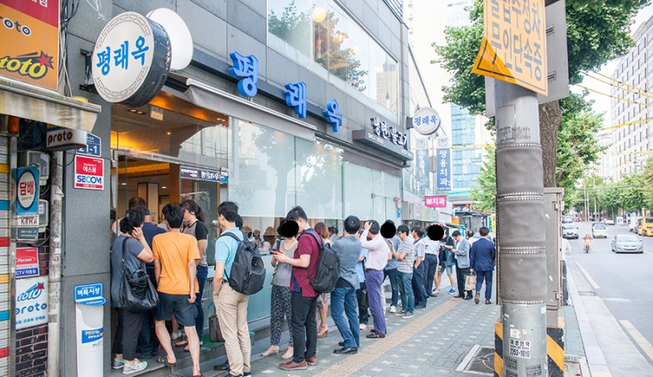
줄 서기,
쉽지 않죠?
‘02
Bussiness Need
Special
Requirement
<
<
<

Slide 6
Bussiness Value
‘02
Special
Requirement
<
<
<
프로그램 상에서
번호표 발급
: 웨이팅 시간의
자유로운 이용
불필요한 방문 X
식당 혼잡도,
대기시간 예측 가능
물리적으로
식당 밖에서 줄 서기
: 시간 낭비
번호표 발급을 위한
불필요한 방문

Slide 7
Business Requirement
‘02
Special
Requirement
시작 화면
Free Waiting
로그인
회원가입

Slide 8
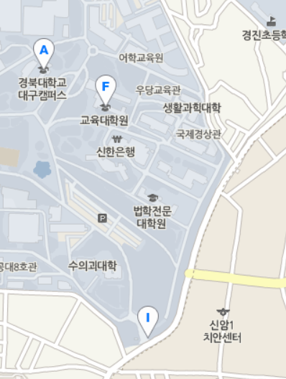
Business Requirement
‘02
Special
Requirement
User로 로그인한 경우
지도에 식당 표시
색으로 포화도 표시
대기 순번 ~ 5
터치
대기 순번 ~ 10
대기 순번 10번 이상
번호표
홈
my
page

Slide 9
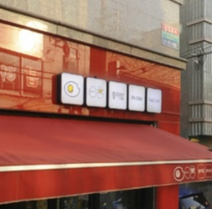
Business Requirement
‘02
Special
Requirement
User로 로그인한 경우
식당 정보 표시
종이밥
현재 순번
예상 대기 시간
현재 순번 : 6번
예상 대기 시간 : 30분
번호표 발급
포화도에 따른 색
번호표 발급
터치
번호표
홈
my
page

Slide 10
Business Requirement
‘02
Special
Requirement
User로 로그인한 경우
종이밥
현재 인원 입력
명
인원 수 입력
현재 순번 : 6번
예상 대기 시간 : 30분
번호표 발급
확인
터치
발급 완료
번호표
홈
my
page

Slide 11

Business Requirement
‘02
Special
Requirement
User로 로그인한 경우
식당 정보 표시
종이밥
현재 순번
예상 대기 시간
예상 대기 시간
: 30분
5번
현재 번호표 순번
순번이 3번 이하
: 알림 push
취소
번호표 취소
번호표
홈
my
page

Slide 12
Business Requirement
‘02
Special
Requirement
User로 로그인한 경우
식당 정보 표시
종이밥
! 입장 순번 !
10: 00
입장
입장 제한 시간
입장 시
다른 대기자의
순번도 감소
취소
터치
번호표 취소
번호표
홈
my
page

Slide 13
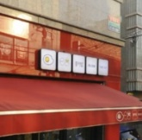
Business Requirement
‘02
Special
Requirement
Manager(점주)로
로그인한 경우
내 가게:
종이밥
내 가게 이름
현재 번호
15
현재 내 가게의
대기자 수
번호표 추가
터치
대기
명단
홈
my
page

Slide 14
Business Requirement
‘02
Special
Requirement
Manager(점주)로
로그인한 경우
내 가게:
종이밥
번호표 수동 추가
번호표 추가
알림이 갈 전화번호
입력
이름(닉네임) :
전화번호 :
확인
터치
홈
my
page

Slide 15
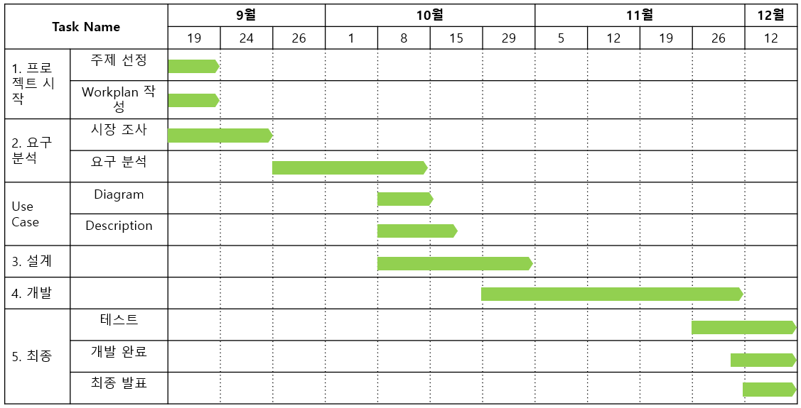
Workplan
‘03
Workplan

Slide 16

Technical Feasibility
‘04
Feasibility
Analysis
Familiarity with Technology
안드로이드 스튜디오
API

Slide 17

Technical Feasibility
‘04
Feasibility
Analysis
Compatibility
안드로이드 기반 제작
: ios, pc 호환 불가

Slide 18
Technical Feasibility
‘04
Feasibility
Analysis
Project Size
기간 : 약 3개월
규모가 큰 프로젝트는 아니지만
팀의 인원과 숙련도를 고려했을 때
단기간에 개발하려면 많은 노력 필요

Slide 19
Functional Requirements
‘05
Requirement
Definition
기입 정보
ID, password
:영문 소문자 , 숫자 조합 6자 이상
이름
전화번호
회원 가입
: 개인 정보 수정
로그인
마이 페이지

Slide 20
Functional Requirements
‘05
Requirement
Definition
Places API Web Service
현재 위치 주변의 식당 표시(아이콘)
지도 표시
클릭
해당 식당의 번호표 발급 화면

Slide 21
Functional Requirements
‘05
Requirement
Definition
기준
번호표의 순번
혼잡도 표시
표현
지도의 아이콘 컬러
번호표 순번(혼잡도) 높음

Slide 22
Functional Requirements
‘05
Requirement
Definition
번호표 발급 시
번호표 발급
실시간으로 줄어드는 순번 확인 가능
언제든지 취소 가능
입장 순번에서 일정 시간 내에
입장하지 않으면 자동 취소됨

Slide 23
Functional Requirements
‘05
Requirement
Definition
번호표의 순번이 3 이하
알림 기능
: 푸시 알림!

Slide 24
Use Case Diagram
New
New
회원가입
회원가입
User
Manager
(점주)
로그인
개인정보 수정
로그인
식당 선택
현재 대기자수
확인
Old
Old
번호표
발급
번호표
추가
User
알림
Manager
(점주)
알림
입장
취소
취소

Slide 25
Activity Diagram
<User: 번호표 발급>
가게선택
인원 입력
번호표 발급
알림 받기
취소
입장

Slide 26
Activity Diagram
<Manager: 관리>
현재 대기자 수 확인
번호표 추가
알림
취소
입장

Slide 27
‘06
Q & A
Q & A

Slide 28
감사합니다.
made by 2조 (이판사판)

